Slide 1
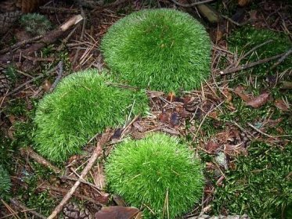
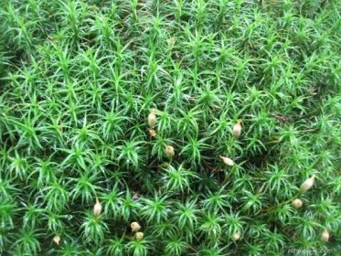
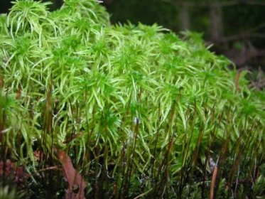
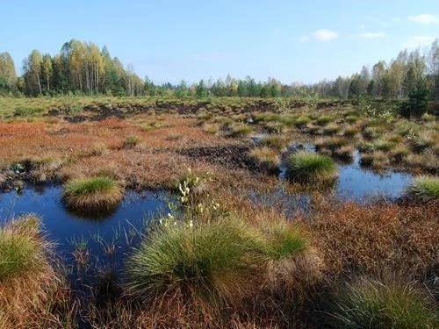
Nekvetoucí rostliny
mechy
bělomech
ploník
rašeliník

Slide 2
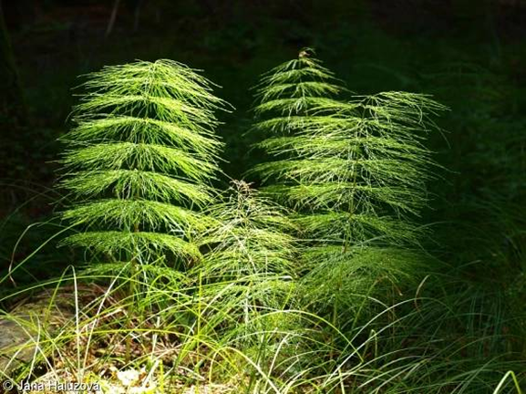
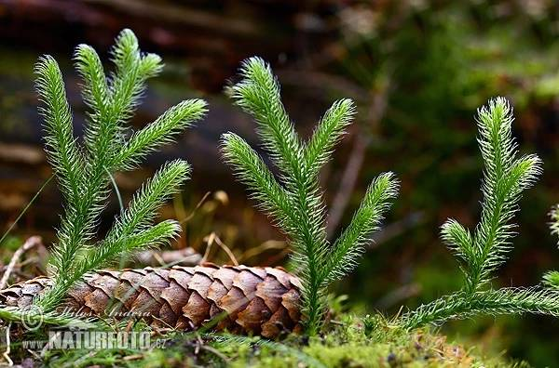
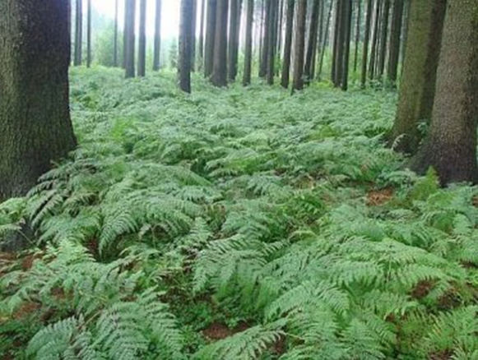
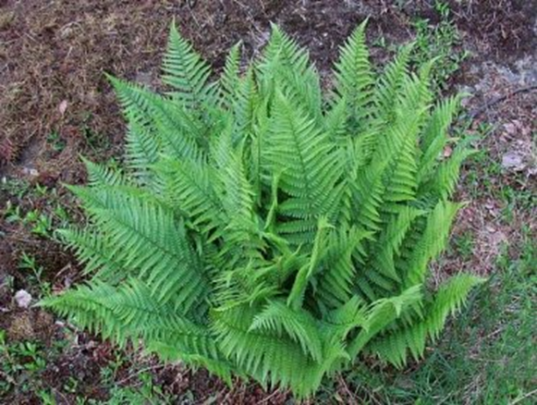
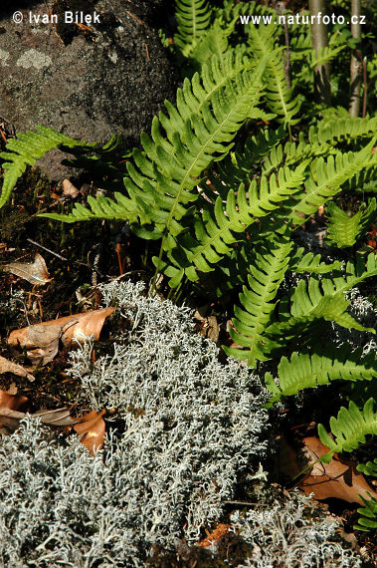
přesličky
plavuně
Přeslička lesní
Plavuň vidlačka
kapradiny
Hasivka orličí
Kapraď samec
Osladič

Slide 3
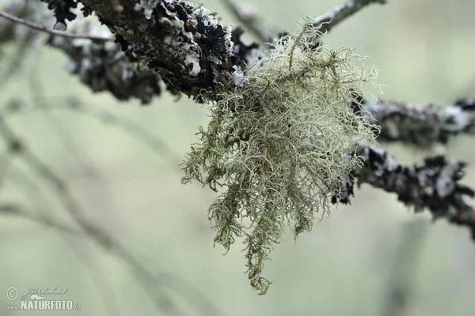
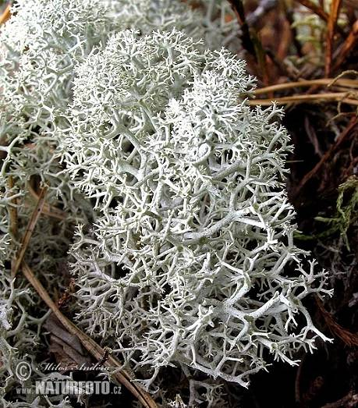
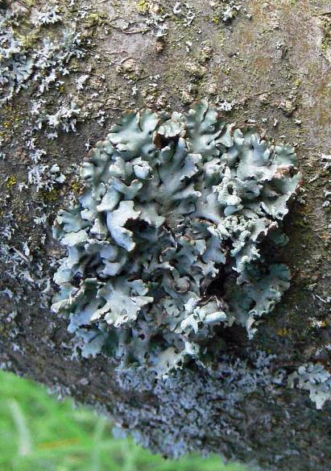
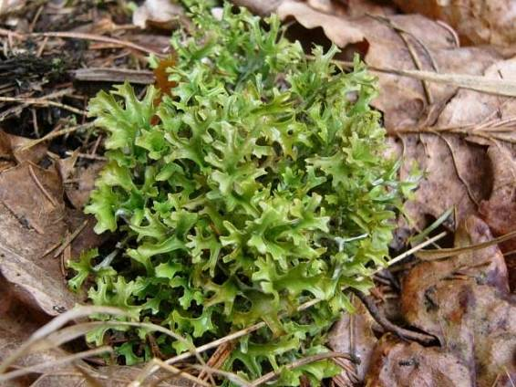
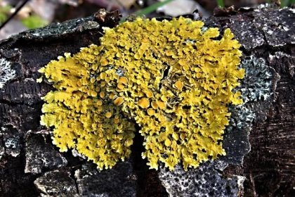
Lišejníky
Provazovka
Dutohlávka
Terčovka
Pukléřka
Terčovník

Slide 4
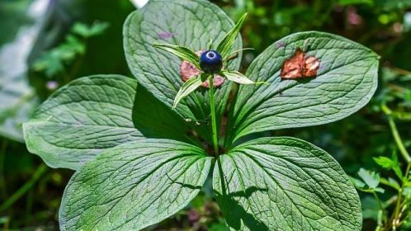
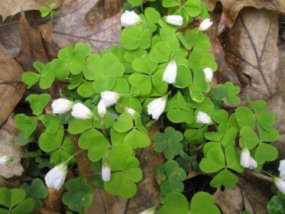
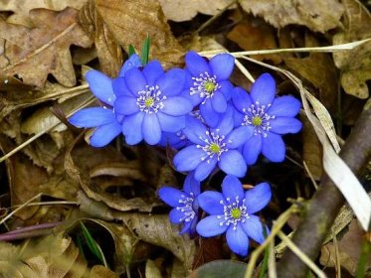
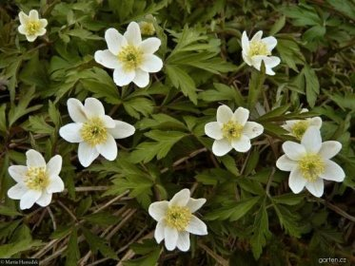
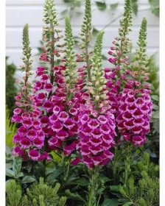
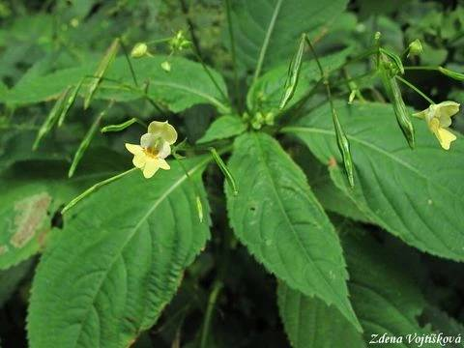
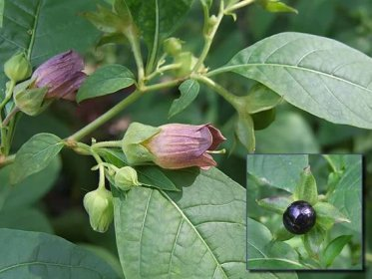
Kvetoucí rostliny
Vraní oko čtyřlisté
Šťavel kyselý
Jaterník podléška
Sasanka hajní
Náprstník
Netýkavka
Rulík zlomocný

Slide 5
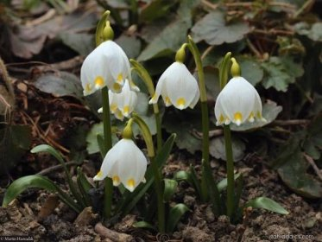
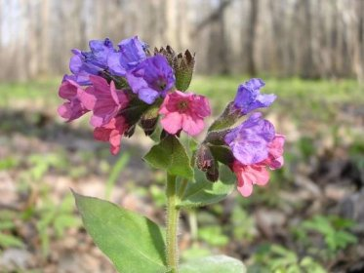
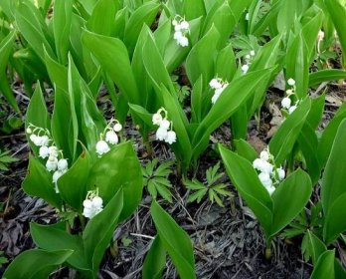
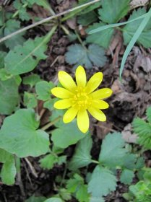
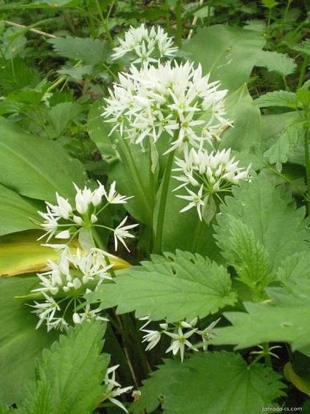
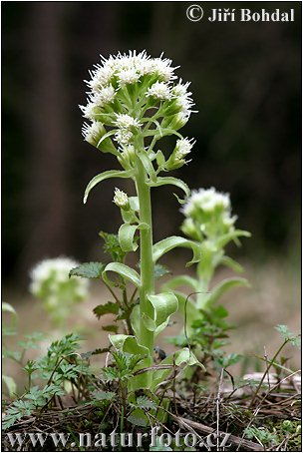
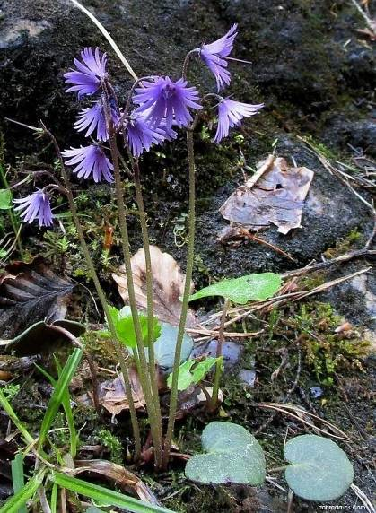
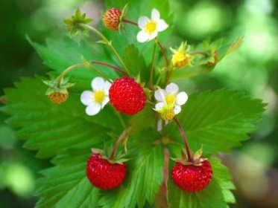
Bledule jarní
Plicník lékařský
Konvalinka vonná
Orsej jarní
Česnek medvědí
Devětsil bílý
Jahodník obecný
Dřípatka horská

Slide 6
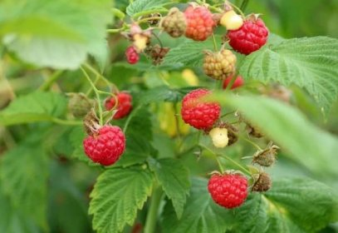
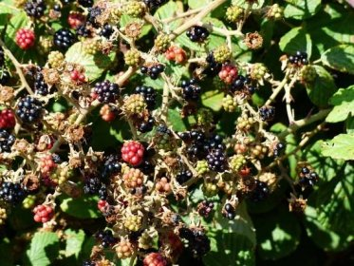
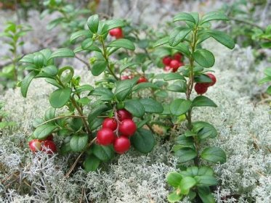
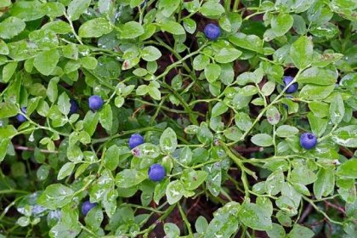
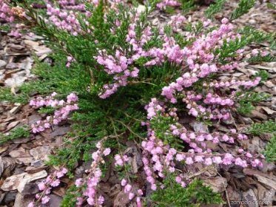
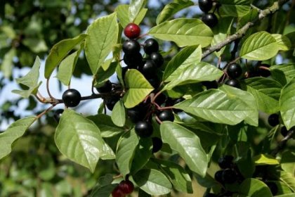
Keře
Ostružiník maliník
Ostružiník křovitý
Brusnice brusinka
Brusnice borůvka
Vřes obecný
Krušina olšová

Slide 7
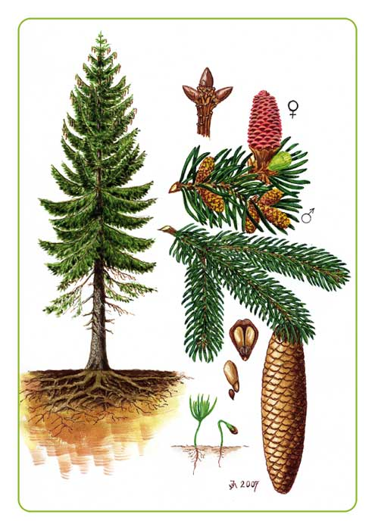
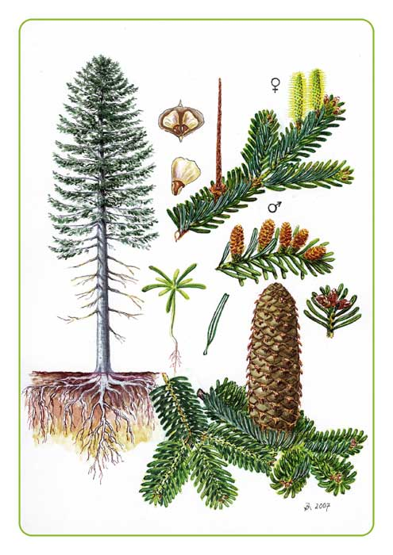
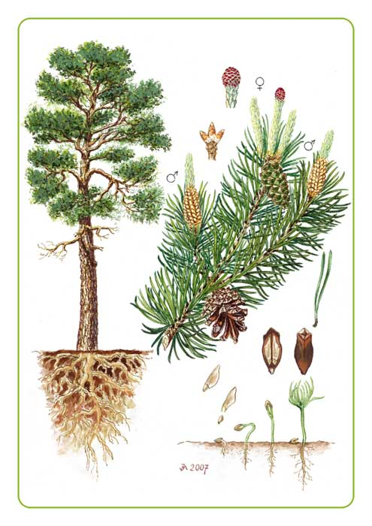
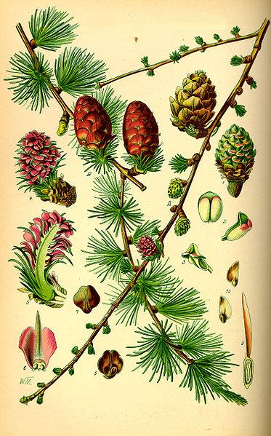
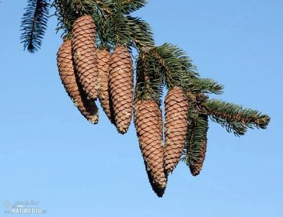
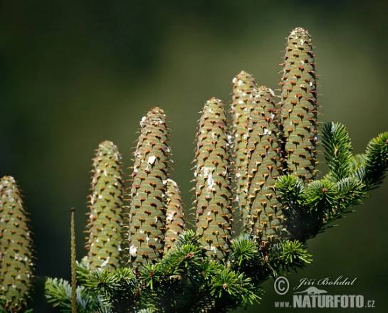
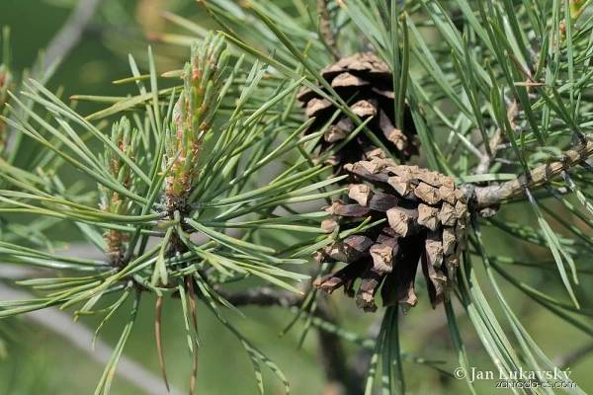
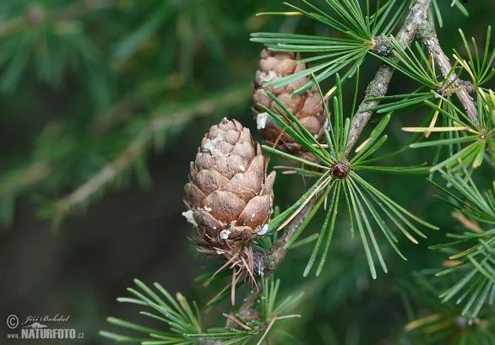
Jehličnany
Smrk ztepilý
Jedle bělokorá
Borovice lesní
Modřín opadavý

Slide 8
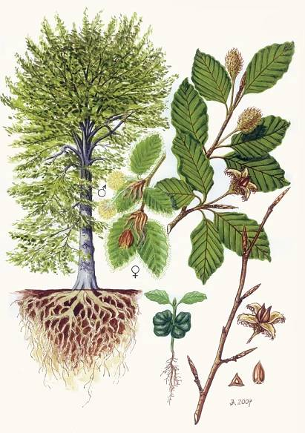
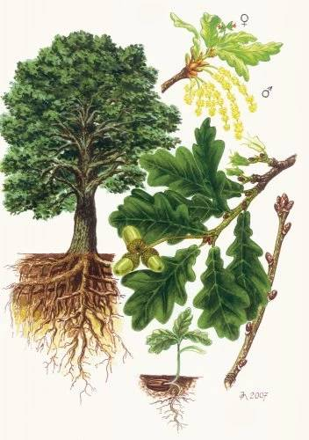
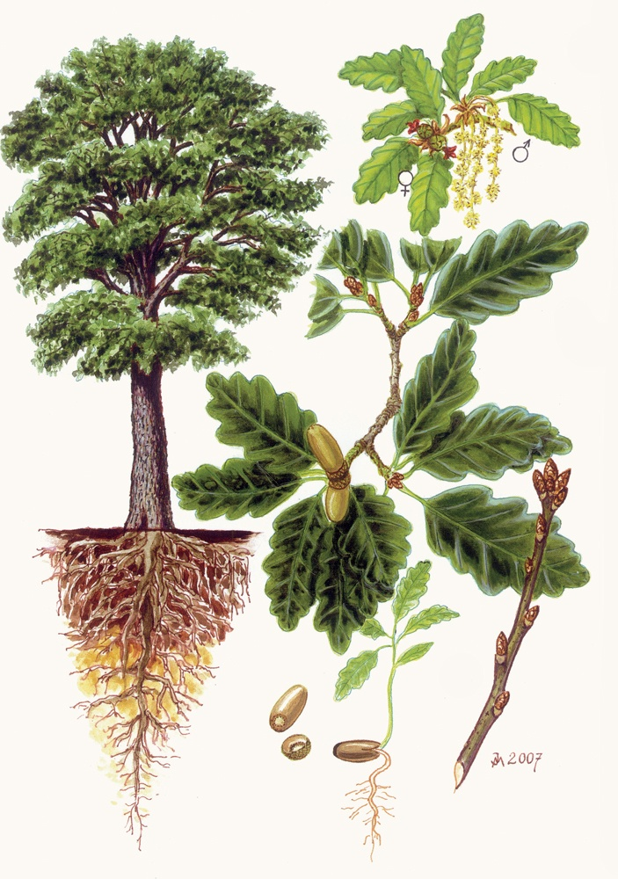
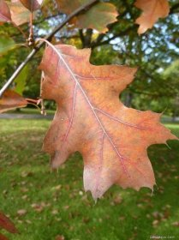
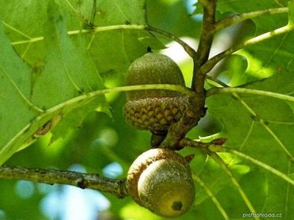
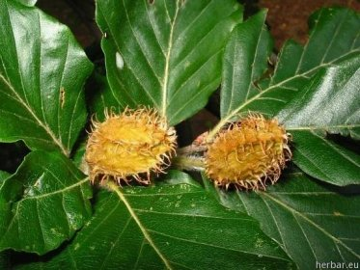
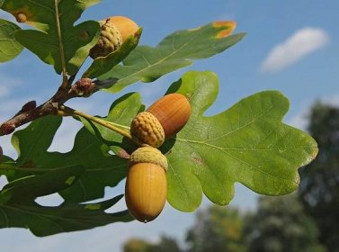

Listnaté stromy
Buk lesní
Dub letní
Dub zimní
Dub červený

Slide 9






Listnaté stromy
Javor klen
Javor mléč
Bříza bělokorá

Slide 10







Bezobratlí
Klíště obecné
Chrobák lesní
Mravenec lesní
Lýkožrout smrkový
Komár pisklavý
Plzák lesní

Slide 11






Ptáci
Sojka obecná
Brhlík lesní
Datel černý
Strakapoud
Tetřev hlušec
Tetřívek obecný

Slide 12






Ptáci
Puštík obecný
Sýc rousný
Sýček obecný
Kukačka obecná
Jestřáb lesní
Krahujec obecný

Slide 13






Savci
Srnec obecný
Jelen evropský
Daněk skvrnitý
Prase divoké
Liška obecná
Veverka obecná

Slide 14






Savci
Vlk obecný
Rys ostrovid
Jezevec lesní
Psík mývalovitý
Kuna lesní
Lasice kolčava

Slide 15


Myšice lesní
Plšík lískový

